Slide 1
Examen clinique de l’épaule
Dr KARP Jean-Sébastien

Slide 2
Objectif
examen clinique de l’épaule en consultation de médecine générale
pertinent et réalisable de moins de 5 minutes
permettant une orientation précise
prescription d’examens complémentaires pertinents
=> une prise en charge optimale adaptée au patient.

Slide 3
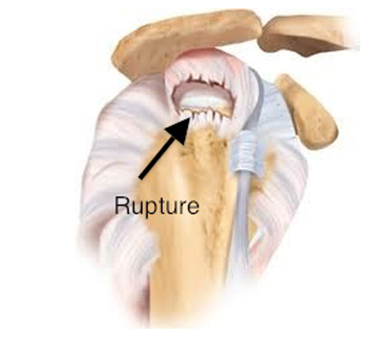
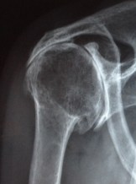
Orientations
1) Capsule => Capsulite rétractile
2) Tendons de la coiffe des rotateurs :
  Tendinopathies
  Rupture de coiffe
3) Lésions ligamentaires : épaule instable
4) Lésion ostéo-cartilagineuse : omarthrose

Slide 4
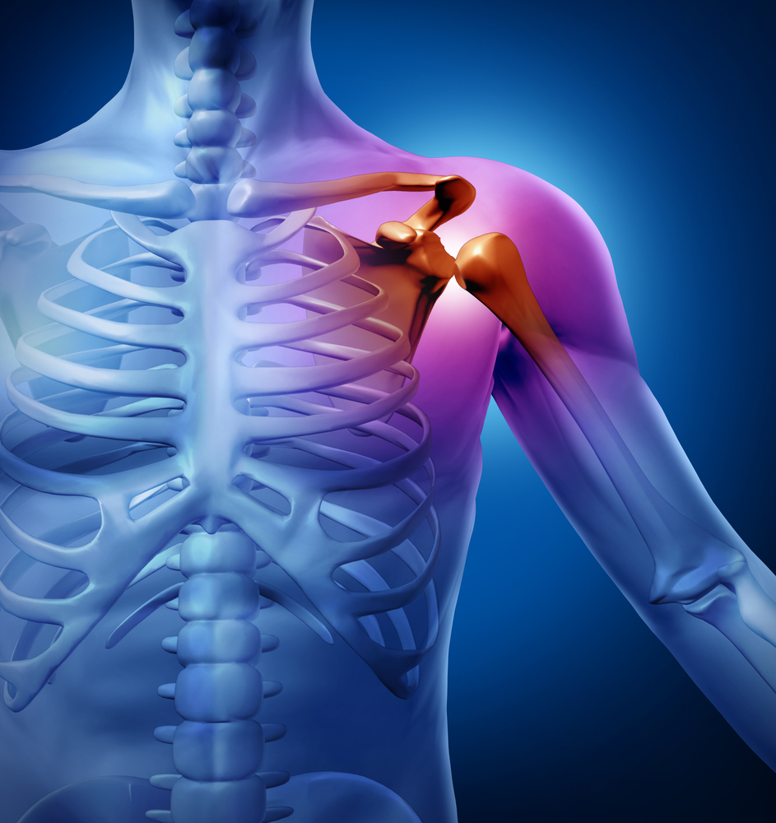
Interrogatoire
Douleur
  type, siège, horaire
  Mode de début, traumatisme ou chute, ancienneté
Côté dominant, âge, hyperlaxité
Profession (AT ?), sport (tennis, lancer, natation), loisirs
  Travail du bras au dessus du plan horizontal
Gêne activités quotidiennes et sommeil
Traitement (kiné, infiltration)

Slide 5
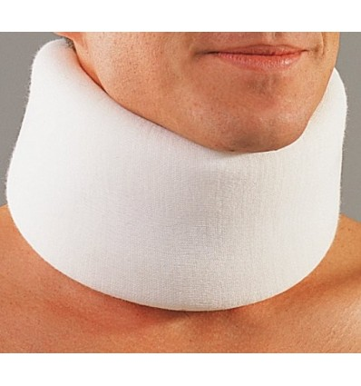
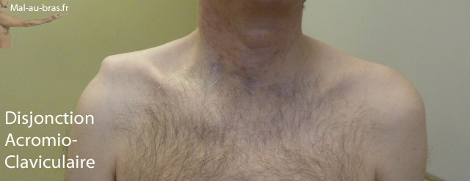
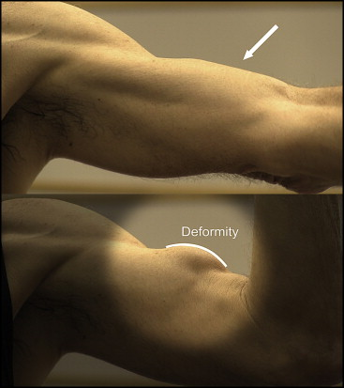

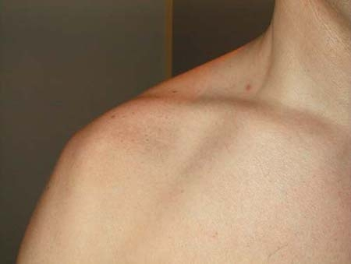
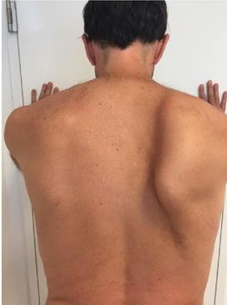
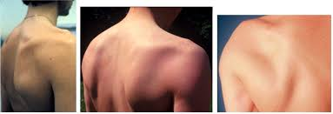
Inspection
Rachis
Acromio-claviculaire
Biceps « Popeye »
Symétrie des épaules
Deltoïde
Scapula alta
Fosse supra et infra-épineuse

Slide 6
Mobilités actives et passives
Antépulsion (élévation antérieure) gléno-humérale et globale
Abduction (élévation latérale)
Rotation externe 1 (coude au corps) et 2 (abduction)
Rotation interne (pouce => épineuse rachis)
Limitation des mobilités passives => capsulite

Slide 7
Antépulsion (élévation antérieure)

Slide 8
Mobilités actives et passives
Antépulsion (élévation antérieure) gléno-humérale et globale
Abduction (élévation latérale)
Rotation externe 1 (coude au corps) et 2 (abduction)
Rotation interne (pouce => épineuse rachis)
Limitation des mobilités passives => capsulite

Slide 9
Abduction

Slide 10
Mobilités actives et passives
Antépulsion (élévation antérieure) gléno-humérale et globale
Abduction (élévation latérale)
Rotation externe 1 (coude au corps) et 2 (abduction)
Rotation interne (pouce => épineuse rachis)
Limitation des mobilités passives => capsulite

Slide 11
Biceps
Test de conflits de la longue portion du biceps
palm up test
signe de Popeye

Slide 12
Les tests de la coiffe des rotateurs

Slide 13
Sus-épineux
Test de Jobe positif si perte de force
Amyotrophie de la fosse sus-épineuse
Se 90% et spe < 50%

Slide 14
Sous-épineux
RE1 contre résistance (diminution de la force)
Rappel automatique en RI = signe du portillon
Test de Patte
Amyotrophie de la fosse supra-épineuse

Slide 15
Sous-scapulaire
Rechercher un traumatisme violent
RE1 augmenté
Belly Press Test
Bear Hug Test
Lift off test de Gerber
Dans 40% des cas les tests cliniques ne détectent pas les lésion du sous-scapulaire, test spécifiques mais peu sensibles

Slide 16
Petit rond
Pas de test spécifique
Synergique avec l’infra épineux
Rarement touché
Signe du clairon si atteinte infra-épineux et petit rond

Slide 17
Signes de conflit sous acromial et acromio-claviculaire
AC : Cross arm test
conflit : Hawkins / Neer / Yocum

Slide 18
Force musculaire
500 g > 5 s en abduction à 90° (score de Constant)

Slide 19
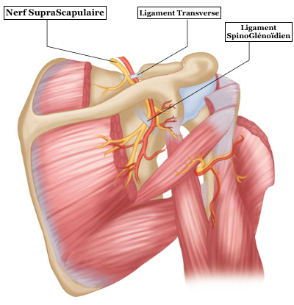
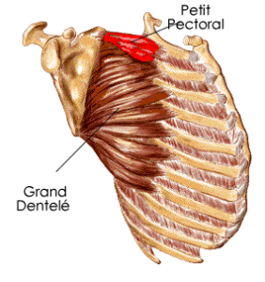
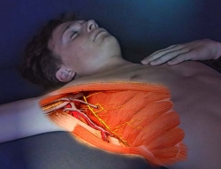
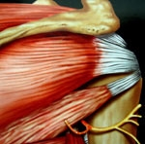
Examen neurologique
Nerf supra scapulaire :
  amyotrophie sus et sous épineux si échancrure coracoïdienne
  amyotrophie sous épineux si échancrure spino glénoïdienne
Nerf thoracique / Charles Bell / grand dentelé : scapula alta
Nerf circonflexe

Slide 20
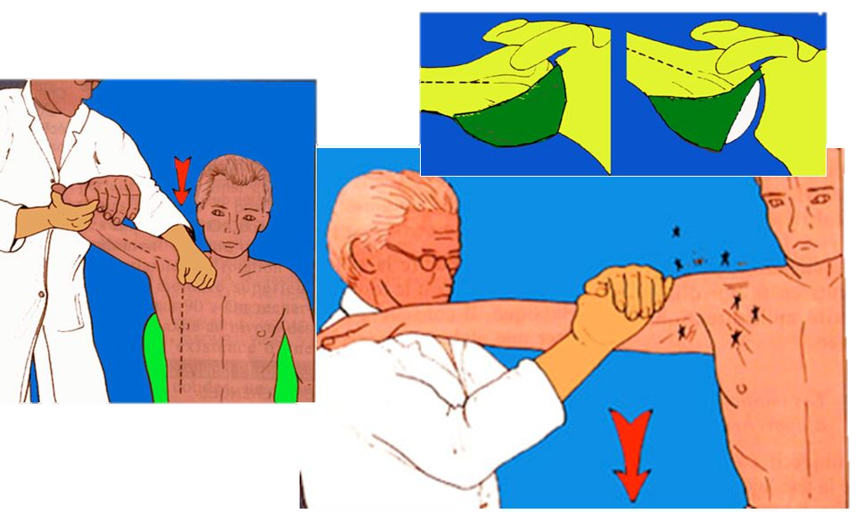
Instabilité
Appréhension lors du test de l’armée
Relocation test +Instabilité :
Sulcus test (sillon traction axe
tiroir antérieur (assis en adduction
Test de Gagey = lésion LGHI, hyperabduction > 105° et > 30° côté contro latéral

Slide 21
Examens complémentaires de l’épaule
Dr KARP Jean-Sébastien

Slide 22
Radiographies
Systématiques
Première intention
Face 3 rotations et profil de Lamy
Echographie
Accessibilité
Si doute sur une rupture transfixiante
Insuffisant avant une prise en charge chirurgicale (trophicité musculaire)

Slide 23
Quand prescrire IRM ou arthro TDM ?
Echec du traitement médical > 6 mois
< 50 ans
Suspicion de lésion traumatique de la coiffe des rotateurs (clinique ou écho)

Slide 24
IRM
  Coiffe
  Myo-tendineux
  Inflammatoire
  Nerf
Arthroscanner
  Coiffe compliquée
  Instabilité capsulo-labral
  Ostéo-chondral

Slide 25
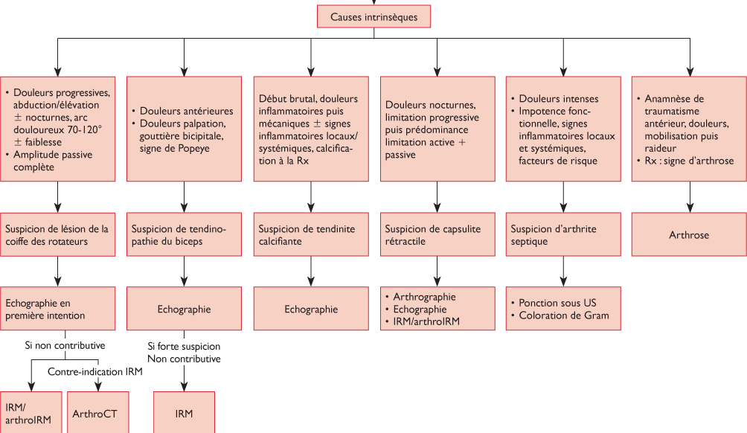
Quizz
?
?
?
?
?
?

Slide 26
Traitement médical de l’épaule douloureuse
Dr KARP Jean-Sébastien

Slide 27
Antalgiques
  Paracétamol / codéine
  AINS quelques jours
Infiltrations
  Échoguidée
  Contre indications
    Troubles de la coagulation, possible sous AVK (contrôle INR)
    Infections
    Atteintes cutanées (zona, herpes, psoriasis)
    Allergies
  Complications
    Douleurs pendant 24(10%)
    Arthrite (2 à 4%)
    Flushes (1%)
Kinésithérapie

Slide 28
Capsulite rétractile
Contrôle de la douleur : antalgiques, AINS, infiltrations
Kinésithérapie
  Phase douloureuse => Pas de kinésithérapie
  Phase de raideur => kinésithérapie douce
    Douleur : massage et physiothérapie (chaleur, électrothérapie, ondes de choc)
    Entretenir la fonction du complexe de l’omoplate
    Eviter l’athrophie musculaire
    Ne pas chercher à gagner de l’amplitude articulaire => douleur
    Travail en piscine chaude
  Phase de récupération
    Mobilité
    Renforcement musculaire en actif
Chirurgie si échec du traitement médical > 18 mois

Slide 29
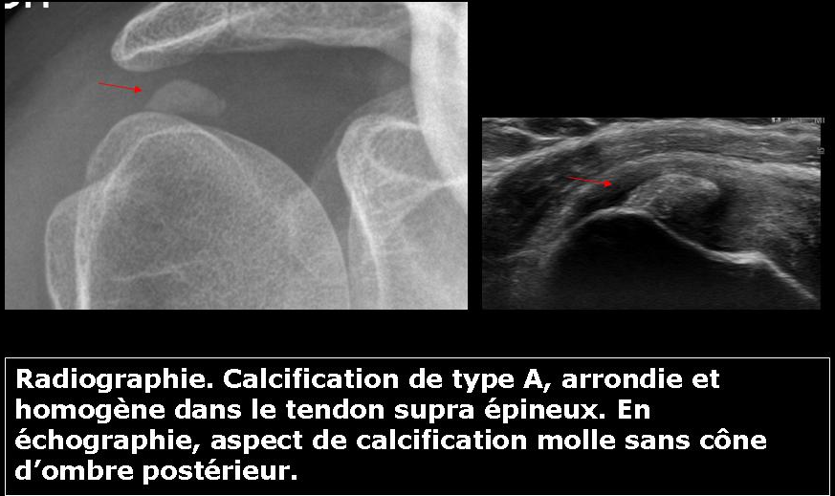
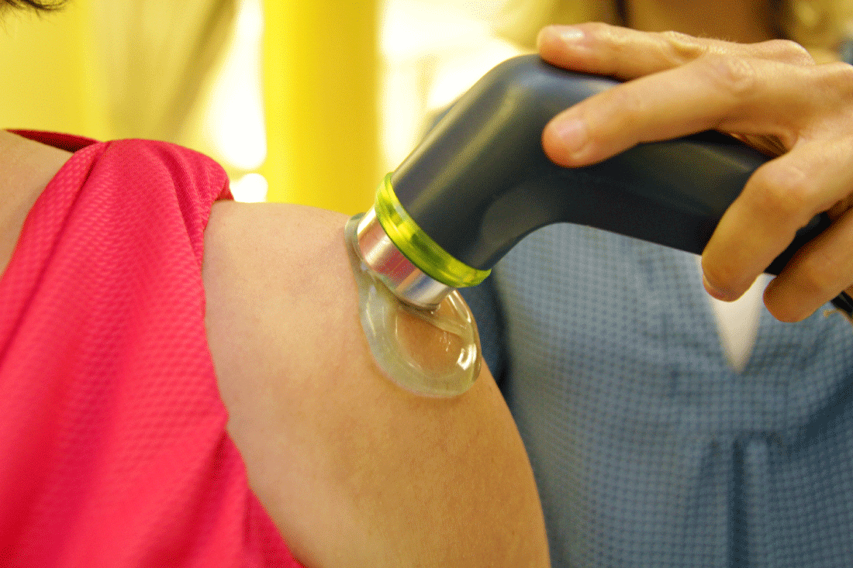
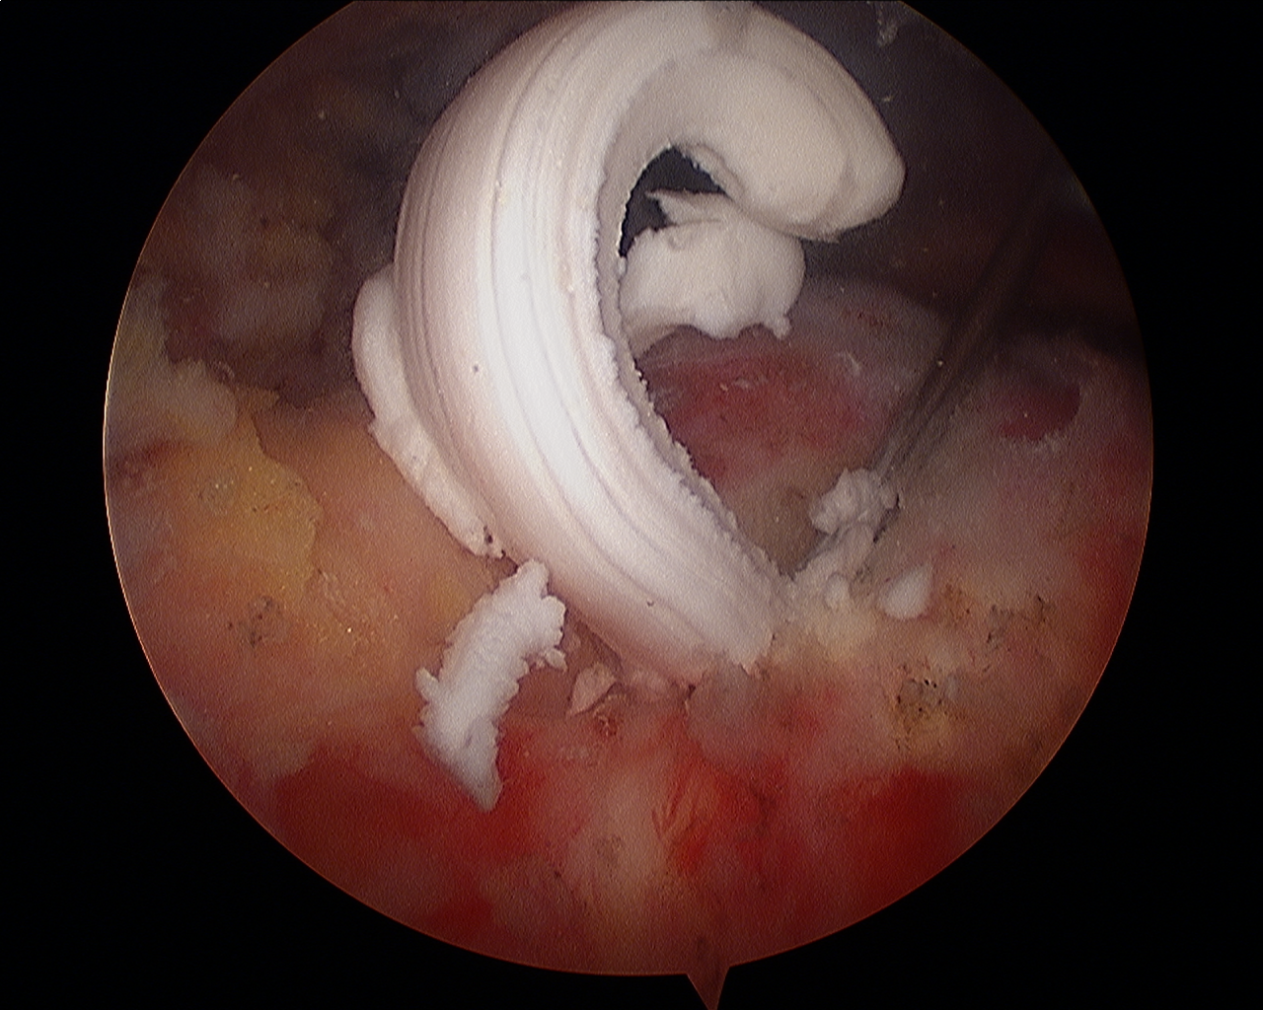
Tendinopathies calcifiantes
1ère intention si symptomatique
  AINS, Antalgique
  Infiltration cortisonique écho-guidée
  Physiothérapie par ultra-son
Arthroscopie pour les formes rebelles

Slide 30
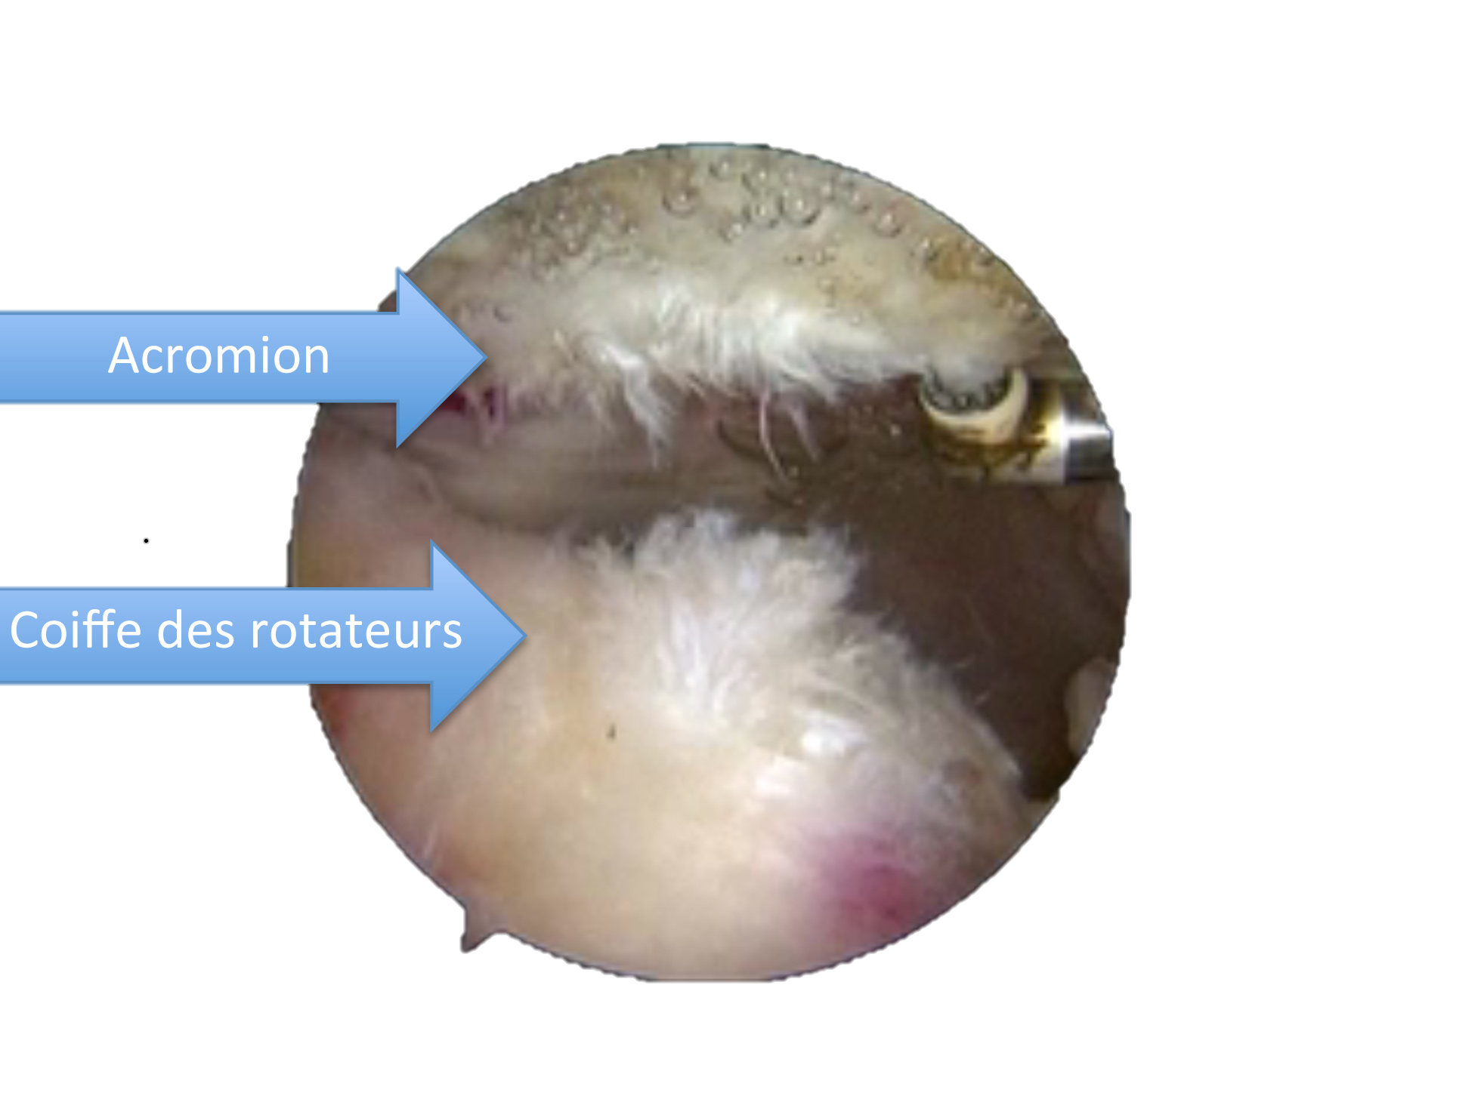
Tendinopathies non rompues
1ère intention => traitement médical
  AINS, Antalgique
  Infiltration cortisonique écho-guidée
  Kinésithérapie
    Récupération et entretien des amplitudes articulaires
    Maintien du capital musculaire
  Si échec arthroscopie => acromioplastie (adulte âge mûr)

Slide 31
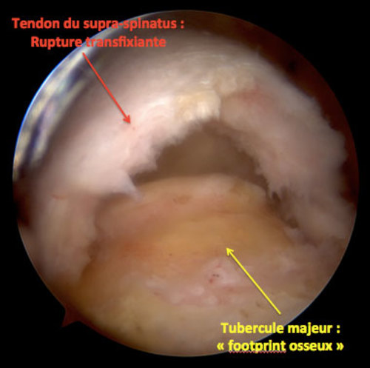
Tendinopathies rompues
1ère intention => traitement médical
  AINS, Antalgique
  +- Infiltration cortisonique écho-guidée (Attention, diminue la microvascularisation et donc le potentiel de cicatrisation de la coiffe)
  Kinésithérapie
    Récupération et entretien des amplitudes articulaires
    Maintien du capital musculaire
Arthroscopie si absence d’amélioration au bout de 6 mois
  Réparation / chirurgie à visée antalgique

Slide 32
Instabilité
Luxation fraiche
  Immobilisation 21 jours si < 40 ans, 15 jours si > 40 ans
Kinésithérapie
  Phase 1: Récupération de la mobilité́ articulaire et de la trophicité́ musculaire
  Phase 2 : Récupération de la force, de l’endurance et de la proprioception, Phase 3 : Renforcement musculaire avancé, endurance puissance
  Phase 4 : Reprise des activités, adaptation à des situations paranormales(vitesse, amplitude...)

Slide 33
Merci
Dr KARP Jean-Sébastien

